Slide 1

TẬP ĐỌC
LỚP 5

Slide 2


KHỞI ĐỘNG

Slide 3


Đọc thuộc lòng khổ thơ 4 và nêu ý nghĩa của bài: Ê-mi-li, con.

Slide 4
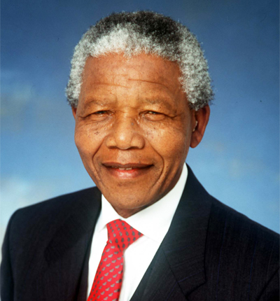
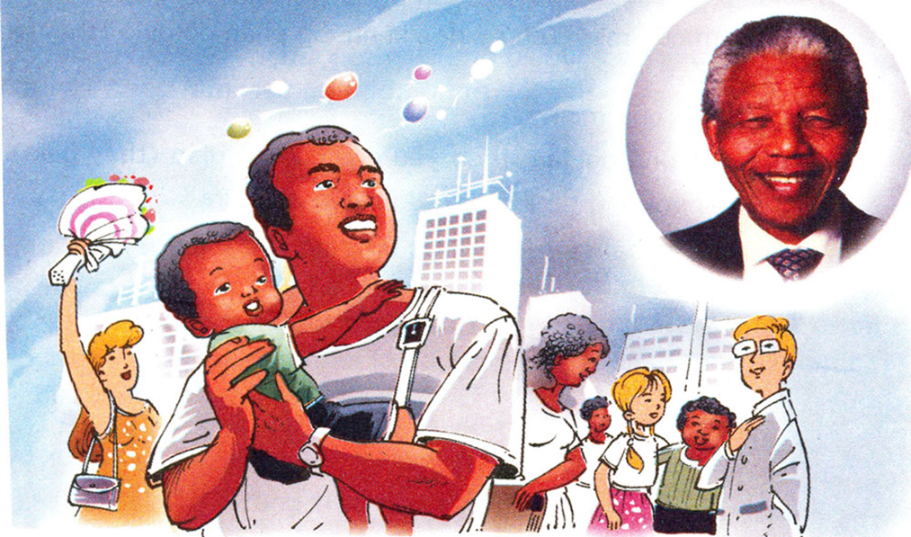
Tranh vẽ gì?
Nen-xơn Man-đê-la
(1918 - 2013)

Slide 5

TẬP ĐỌC
Sự sụp đổ của chế
độ A – pác- thai

Slide 6


Slide 7

Bài được chia làm mấy đoạn?
Chia đoạn:
+ Đoạn 1: Từ đầu đến “… tên gọi a-pác-thai”.
+ Đoạn 2: Tiếp đến “… tự do, dân chủ nào”.
+ Đoạn 3: Còn lại.

Slide 8


LUYỆN ĐỌC

Slide 9

TỪ KHÓ
+ A-pác-thai
+ 1/5 , 3/4 , 9/10 , 1/7 , 1/10
+ Nen-xơn Man-đê-la

Slide 10
Luyện đọc câu khó
Cuộc đấu tranh dũng cảm và bền bỉ của họ được sự ủng hộ của những người yêu chuộng tự do và công lí trên toàn thế giới, cuối cùng đã giành được thắng lợi.

Slide 11

Giải nghĩa từ

Slide 12
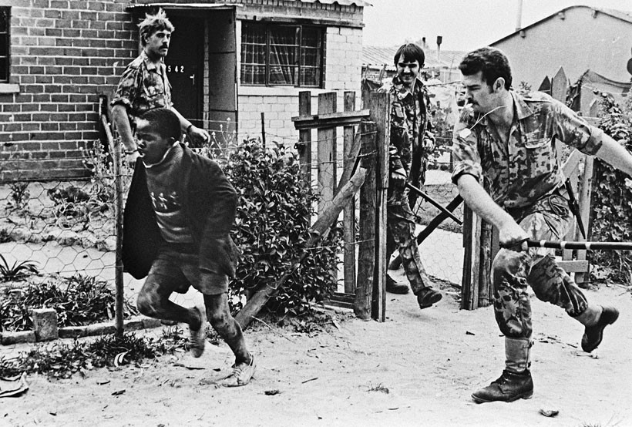
- Chế độ a-pác-thai:
Chế độ phân biệt chủng tộc
- Chế độ phân biệt chủng tộc:
Chế độ đối xử bất công với người da đen và da màu.

Slide 13
- Công lí:
lẽ phải, phù hợp với đạo lí và lợi ích chung của xã hội.
- Sắc lệnh:
văn bản do người đứng đầu nhà nước ban hành, có giá trị như luật.

Slide 14
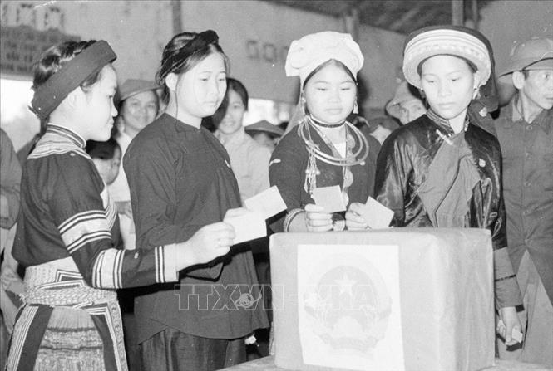
- Tổng tuyển cử:
cuộc bỏ phiếu trên toàn quốc để bầu ra cơ quan quyền lực cao nhất của một nước.

Slide 15
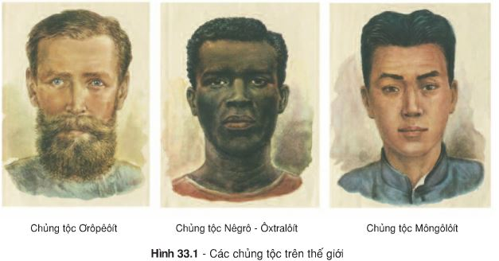
- Đa sắc tộc:
nhiều chủng tộc

Slide 16

LUYỆN ĐỌC NHÓM

Slide 17

Tìm hiểu bài

Slide 18
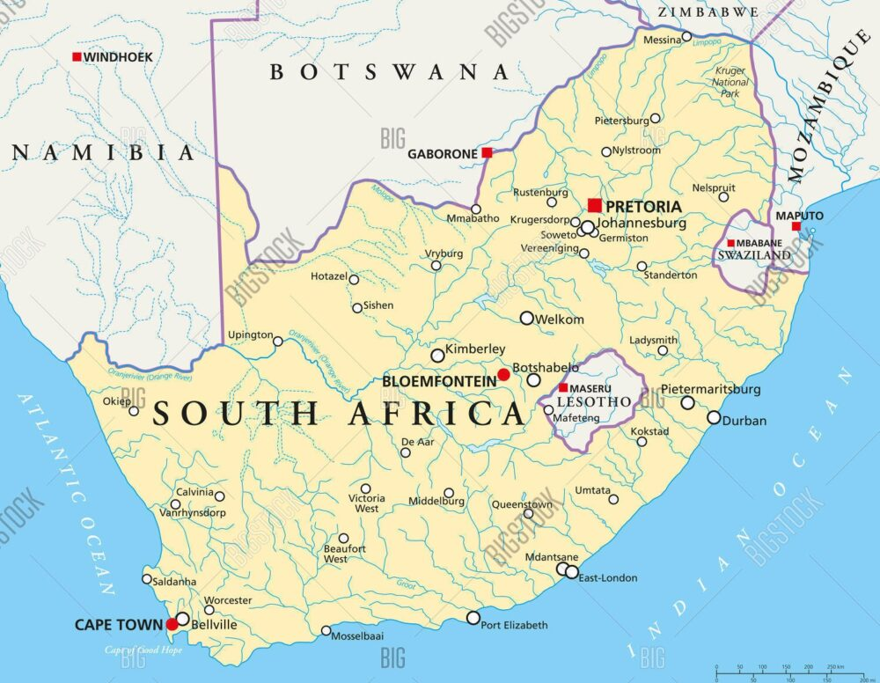
Bạn biết gì về Nam Phi?
Nam Phi: Một nước ở châu Phi. Đất nước có nhiều vàng, kim cương, nổi tiếng về nạn phân biệt chủng tộc.

Slide 19
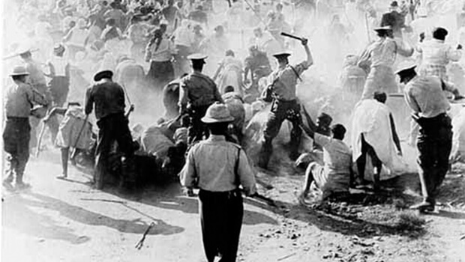
Câu 1: Dưới chế độ A-pác-thai người da đen bị đối xử như thế nào ?
Người da đen phải làm việc nặng nhọc, bẩn thỉu; bị trả lương thấp; phải chữa bệnh, làm việc ở khu riêng; không được hưởng một chút tự do, dân chủ nào.

Slide 20
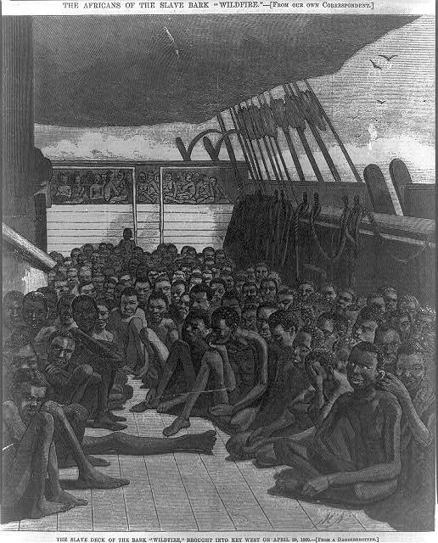
Thuyền chở nô lệ

Slide 21
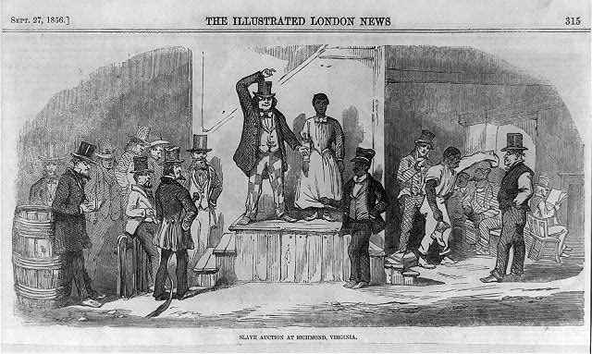
Bán đấu giá nô lệ

Slide 22
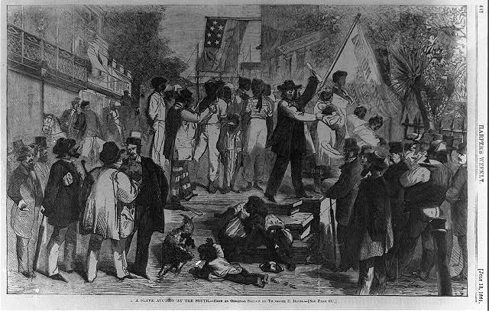
Chợ nô lệ

Slide 23
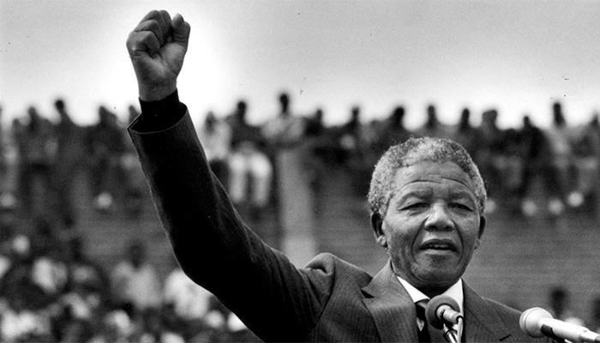
Câu 2: Người dân Nam Phi làm gì để xoá bỏ chế độ phân biệt chủng tộc?
Đứng lên đòi quyền bình đẳng cuộc đấu tranh được nhiều người ủng hộ và giành được chiến thắng.

Slide 24
Câu 4: Nêu điều mình biết về Nen-xơn Man-đê-la?

Slide 25
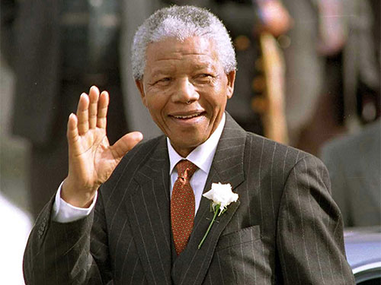
- Năm 1964: Ông bị nhà cầm quyền Nam Phi xử tù chung thân vì đấu tranh chống chế độ a-pác-thai.
- Năm 1990: Ông được thả tự do.
- Năm 1993: Ông được Giải thưởng Nô-ben về hòa bình.
- Năm 1994: Ông trở thành Tổng thống, sau khi chế độ a-pác-thai bị xóa bỏ.
Tổng thống Nen-xơn Man-đê-la (1918 - 2013)

Slide 26
Bài tập đọc nêu lên điều gì?
*Nội dung:
Bài văn phản đối chế độ phân biệt chủng tộc, ca ngợi cuộc đấu tranh của người da đen ở Nam Phi.

Slide 27
LUYỆN ĐỌC LẠI

Slide 28
Nêu cảm nghĩ của em sau khi học xong bài tập đọc này ?

Slide 29
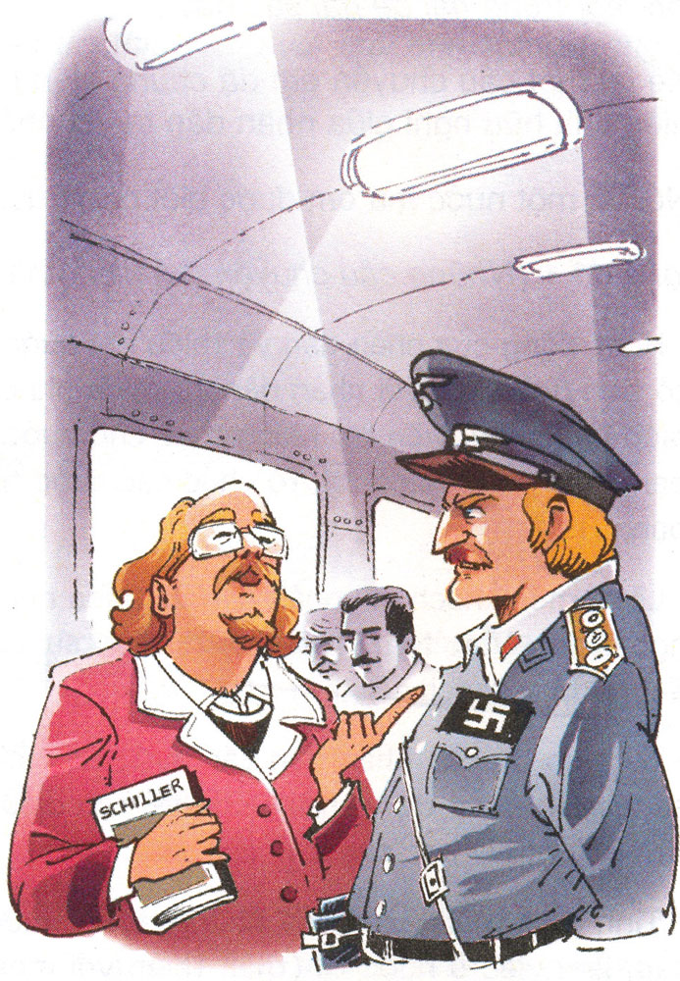

Slide 30

Em hãy nhắc lại nội dung bài tập đọc?
* Nội dung: Ca ngợi cụ già người Pháp đã dạy cho tên sĩ quan Đức hống hách một bài học sâu sắc.

Slide 31

Đoạn 2 cho ta biết điều gì?
Bài học cay đắng ông cụ dành cho tên phát xít

Slide 32
Đoạn 1 cho ta biết điều gì?
Sự hung hăng, hống hách của tên phát xít.

